Slide 1
CASOS CLINICOS
Dr. Luis Soruco Estrada
Integrante Capitulo de Infecciones SAU
luis.soes@Gmail.com

Slide 2
CASO CLINICO
1

Slide 3
CASO CLINICO 1
Paciente 42 años
Ingresa por guardia por retención aguda de orina
Afebril
Leucocitosis
Sedimento patológico
Colocación de sonda vesical (hematuria leve)
Inició con ceftriaxona

Slide 4
CASO CLINICO 1
VALORACION POR UROLOGIA
Anamnesis
EDR, próstata dolorosa a la palpación sin nódulos ni sobreagregados
Ecografía Próstata de 22 cc
5 días de tratamiento ATB, mejoría sintomática UC E. coli
Extracción de sonda vesical, tamsulosina y Ciprofloxacina

Slide 5
CASO CLINICO 1
1 CONSULTA
mejoría sintomática
PSA 6,5
UC y espermocultivo control
Nuevo PSA
2 CONSULTA
Cultivos negativos
PSA T 5,45
PSA L 0,92
Relación L/T 17%
Leve dolor perineal
Biopsia TRUS

Slide 6
CASO CLINICO 1
Resultado de biopsia: PROSTATIS CRONICA
Control trimestral
Clínica y UC
Se indica alfa bloqueantes

Slide 7
CASO CLINICO
2

Slide 8
CASO CLINICO 2
Paciente 47 años, traumatólogo
Antecedentes Uretritis gonocócica hace 10 años
Múltiples consultas urológicas
Dolor Perineal tipo puntada
En tratamiento con Serenoa repens
Disminución del chorro miccional
Se inició ATB empírico Ciprofloxacina y tamsulosina
Estudios control

Slide 9
CASO CLINICO 2
Uretrocistografía sin alteraciones
Ecografía con próstata de volumen de 32cc, RPM de 23ml
PSA 2,22, PSA libre 0,5 relación L/T22%
UC y espermocultivo ambos negativos
Tacto rectal leve molestia a la palpación
Persiste sintomático a pesar del tratamiento
Inició dutasteride y tamsulosina con pobre respuesta a los 3 meses
Se solicitó uroflujometría

Slide 10
CASO CLINICO 2
Q máx. 16 ml
Poca respuesta al tratamiento instaurado
Requiere tramadol por guardia en 1 oportunidad
TX atb TMS SMX 800/160 c/12 hrs x 3 sem
UC y espermocultivo control

Slide 11
CASO CLINICO 2
Mejoría del dolor y resultados de cultivos negativos
Nicturia x1.
Se inicia nuevamente con tamsulosina
Y se solicita psa

Slide 12
CASO CLINICO 2
PSA 2,12
Sin nicturia, con dolor ocasional a nivel perineal
Se plantea UCFC, paciente se niega.
Se inicia con amitriptilina 10 mg cada 24 horas

Slide 13
CASO CLINICO 2
Buena respuesta al tratamiento, además me informa que realizo cambios en el estilo de vida y dietarios
Continuó con dicha medicación de forma intermitente.

Slide 14
CASO CLINICO
3

Slide 15
CASO CLINICO 3
Paciente de 64 años
Antecedentes de HTA y DBT
Biopsia transrrectal 3 días previos a la consulta por PSA de 11,6
Ingresa por guardia por dolor intenso perineal, Temp.38,4°C y ligera hematuria, diuresis conservada
Hmto 38, HB 11,6 GB 19400, Urea de 55 y creatinina 1,23,
Sedimento urinario con GB 20 a 25 x C, piocito 7 x C y abundantes hematíes

Slide 16
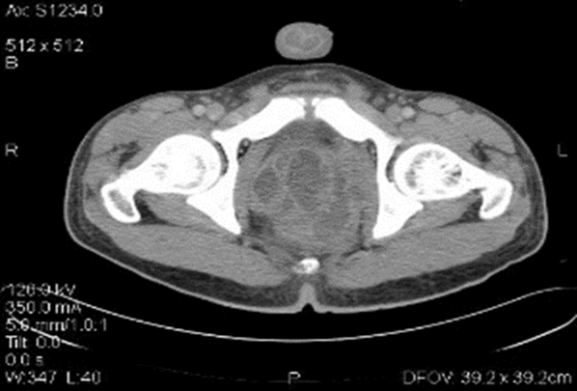
CASO CLINICO 3
1 DDI
Hemograma control GB 20600
Infectología inicia con Piperacilina tazobactam
TAC formación poliquística multitabicada, compatible con absceso
Se decide drenaje quirúrgico con guía ecográfica

Slide 17
CASO CLINICO 3
Pasa a UTI sin ARM
GB post drenaje 27000 Urea 68 y creatinina de 1,32
Se ajusta Tratamiento de PPC y TZB a dosis renal

Slide 18
CASO CLINICO 3
1 DPO
Mejoría clínica
Menor secreción
GB 20000 U 55 Cr 1,35
Uc y HC E. Coli
Infectología cumplir 7 días
3 DPO
Evolución Favorable
Nula Secreción
Gb 14000
Orinas claras, nula secreción
Pasa a sala común
Evolución favorable
5 DPO y 7 TX atb
Evolución Favorable
GB 9600
Nula secreción rectal
TAC control Sin absceso
Se otorga alta medica con fluroquinolonas x 15 días

Slide 19
CASO CLINICO 3
Control por consultorio buena evolución
UC negativos
Resultado de biopsia Prostatitis crónica, microcalcificaciones periféricas.

Slide 20
Muchas Gracias

